Slide 1
Rozhodovanie
aneb
Čo psychológovia vedia a nám nepovedia

Slide 2
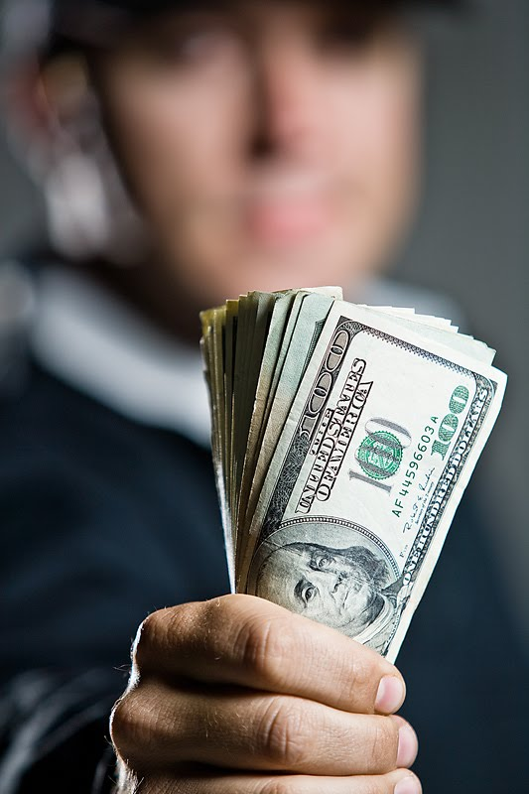

Slide 3
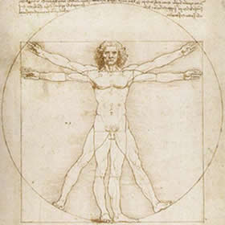

Homo Economicus

Slide 4

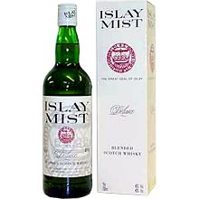
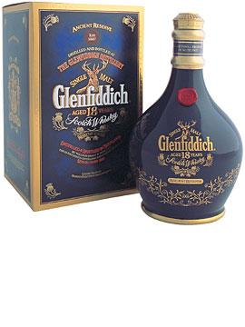
Drahé = dobré
Čo robíme keď nevieme určiť kvalitu? Pozrieme na cenu!

Slide 5
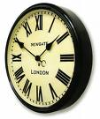




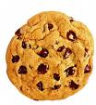
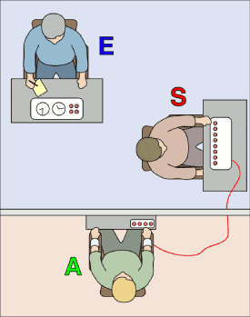
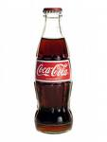
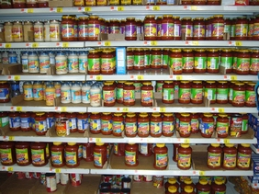


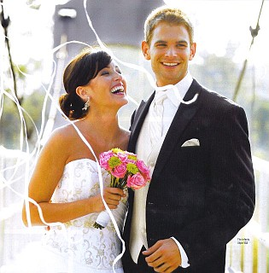
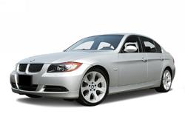



Mentálne skratky
Prečo ich máme?
Aby sme sa dokázali vyrovnať s týmto komplikovaným prostredím

Slide 6
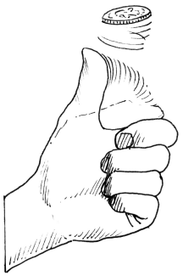
H – H – H – H – H – H – H - H
H – O – O – H – O – H – H - O
Heuristika reprezentatívnosti

Slide 7

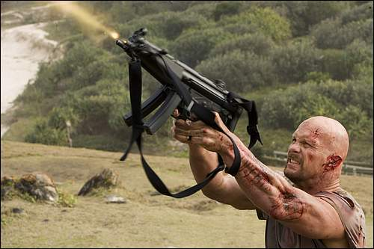
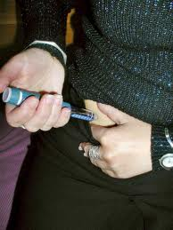
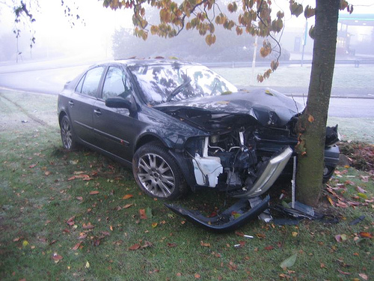

Slide 8
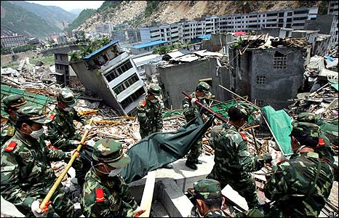
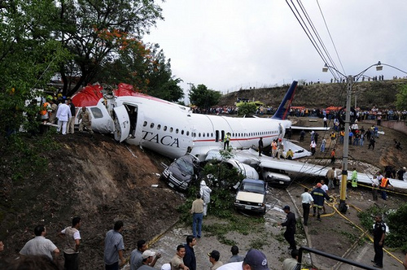
Heuristika dostupnosti

Slide 9
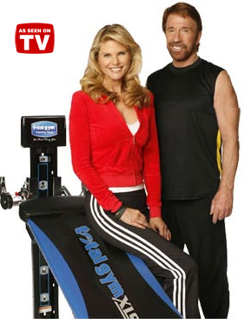
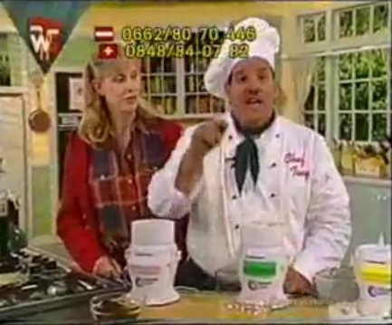
“Keď to hovorí odborník, tak to musí byť pravda”
Princíp autority
Vnímaná odbornosť zvyšuje dôveryhodnosť

Slide 10

Princíp kontrastu
Vedecký poznatok:
Porovnávame vždy niečo z niečím
Obchodný poznatok:
To prvé niečo aj druhé niečo mám v rukách ja

Slide 11
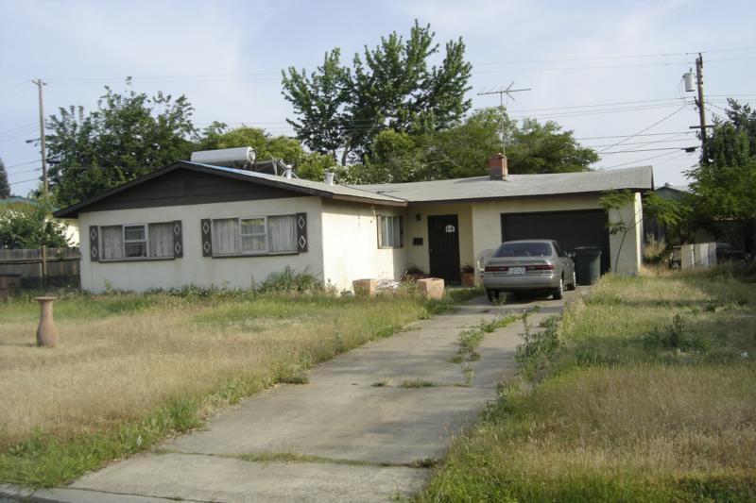
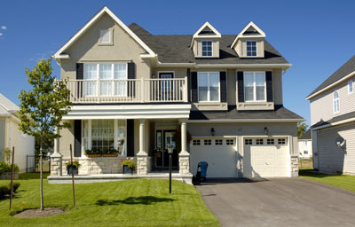
PK v realitách
„Nastavenie vnímania“

Slide 12
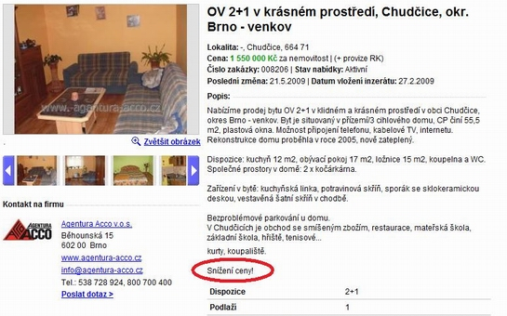

Slide 13
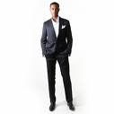
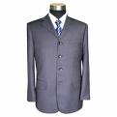
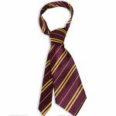
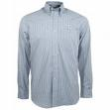
PK v Predajni s Oblečením
Príde zákazník a chce si kúpiť košeľu a kravatu. Má záujem si pozrieť aj nejaký oblek.
Čo zákazníkovi predáte ako prvé, čo ako druhé a čo ako posledné?

Slide 14
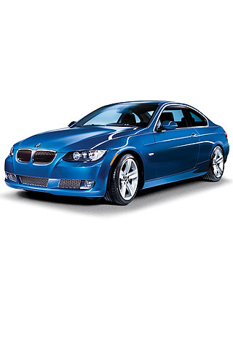
PK pri kúpe nového auta
Po tom, čo viete cenu za auto, vám príde cena doplnkov zanedbateľná

Slide 15
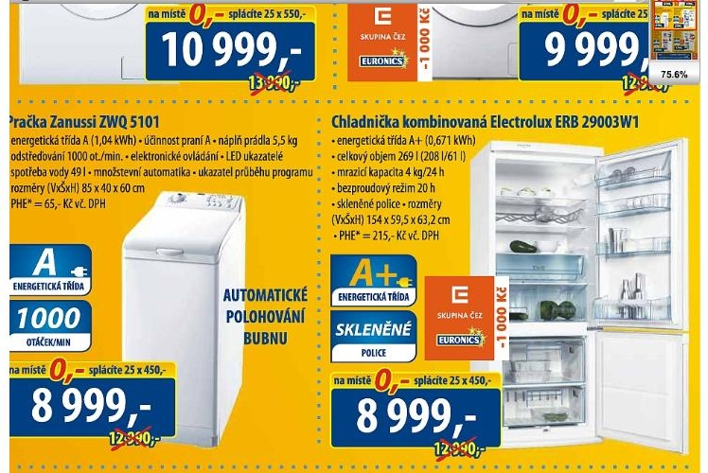

Slide 16

PK a „rande naslepo“

Slide 17
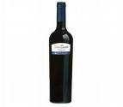



Princíp kontrastu
69,-
80,-
120,-
189,-

Slide 18

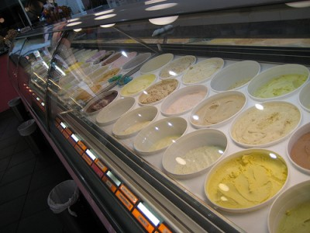
Koľko možností?
vs.
Zníženie z 26 na 15
=
zvýšenie 10%
Notes:
Proctor and gamble
La casa de gelato vo Vanncouveri ma viac nez 200 druhov zmrzliny

Slide 19
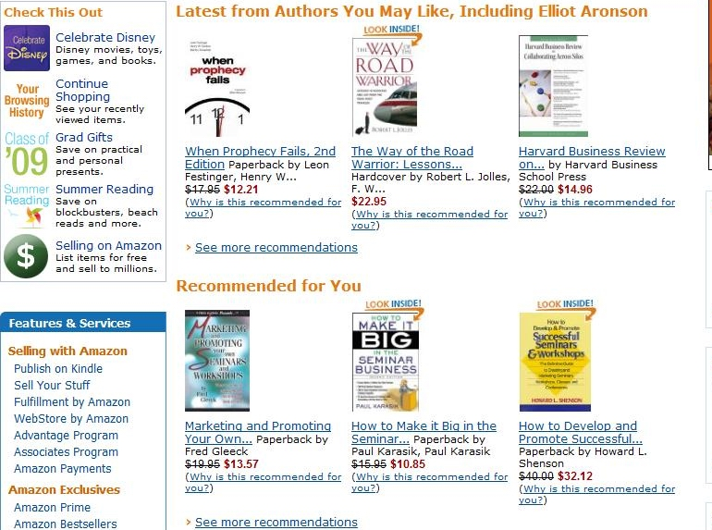

Slide 20
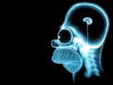
„Aby sme boli presvedčiví, musíme rozumieť tomu, ako ľudia premýšľajú“

Slide 21

ĎAKUJEM ZA POZORNOSŤ

